Slide 1
DISASTER STATISTIK INDONESIA APPLICATION
Dibuat Oleh :
Dedy Van Hauten - 1400910039
Felicia - 1400910022

Slide 2
Latar belakang
Letak geografis dan geologis Indonesia menyebabkan Indonesia rentan terhadap bencana
Data statistik yang tersedia masih sulit dipahami

Slide 3
Tujuan
Menampilkan statistik terjadinya bencana di Indonesia selama tahun 2012-2014.
Mempermudah pengguna dalam membaca data statistik bencana di Indonesia.

Slide 4
Manfaat
Mempermudah pengguna dalam memahami statistik bencana di Indonesia
Menampilkan statistik data yang lebih mudah digunakan dengan tampilan yang sederhana
Dapat menjadi referensi bagi user yang ingin meneliti tentang statistik bencana di indonesia

Slide 5
Fitur/Kelebihan
Adanya visualisasi data statistik bencana
Data diambil langsung dari http://dibi.bnpb.go.id/data-bencana/statistikStatistik
bencana dibagi untuk setiap provinsi di Indonesia
Statistik bencana dibagi untuk setiap tahun

Slide 6
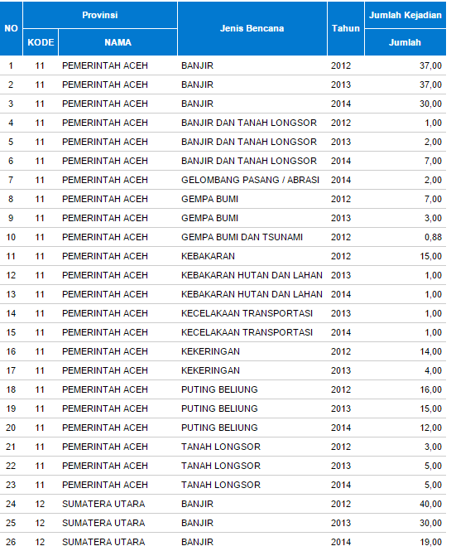
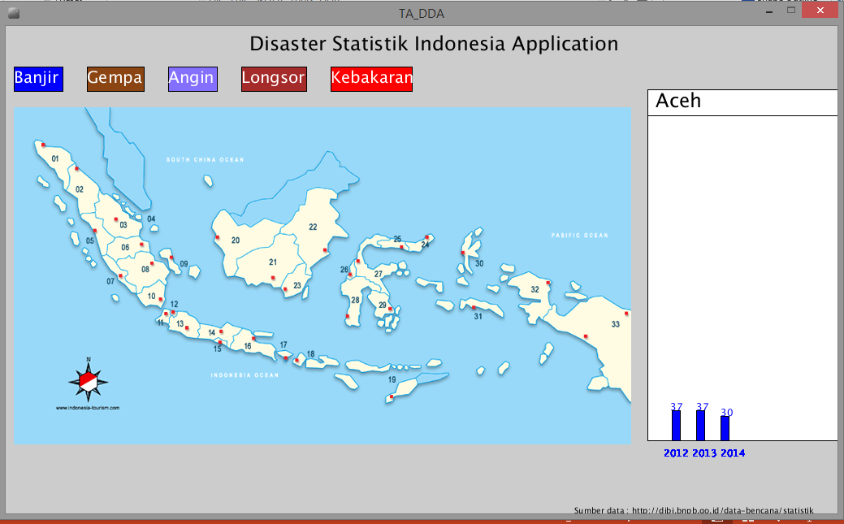
Analisa data

Slide 7
Kesimpulan
Bencana yang paling sering terjadi di indonesia adalah banjir dan daerah yang paling sering mengalami bencana selama 2012-2014 adalah jawa barat
Penggunaan aplikasi ini sangat membantu pengguna dalam memahami data Statistik bencana
Harus ada pengembangan lebih lanjut dari aplikasi ini agar semakin mudah dan nyaman.

